Slide 1
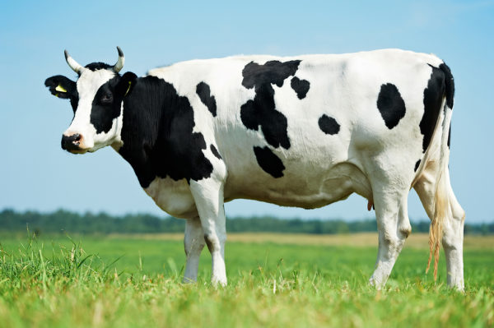
Тема «Домашние животные»
Выполнил воспитатель
Макаренко Т.А.
Первая младшая группа «А»

Slide 2
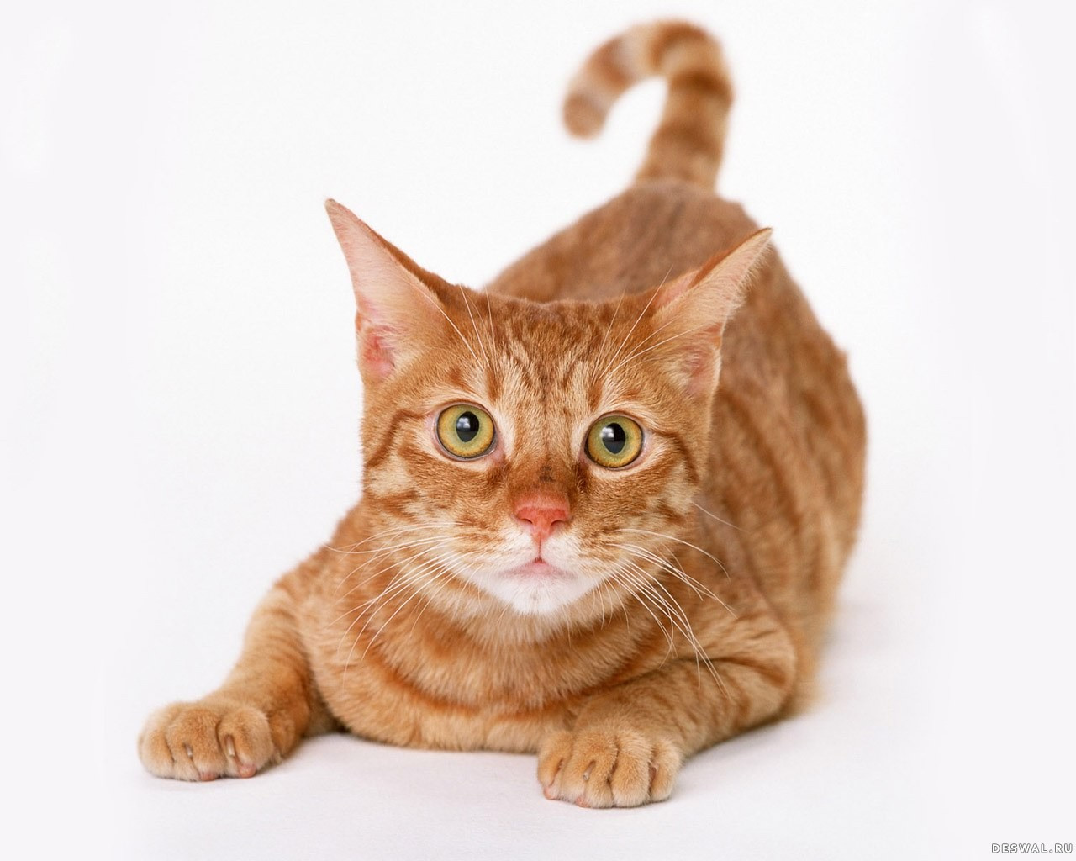
Кот

Slide 3
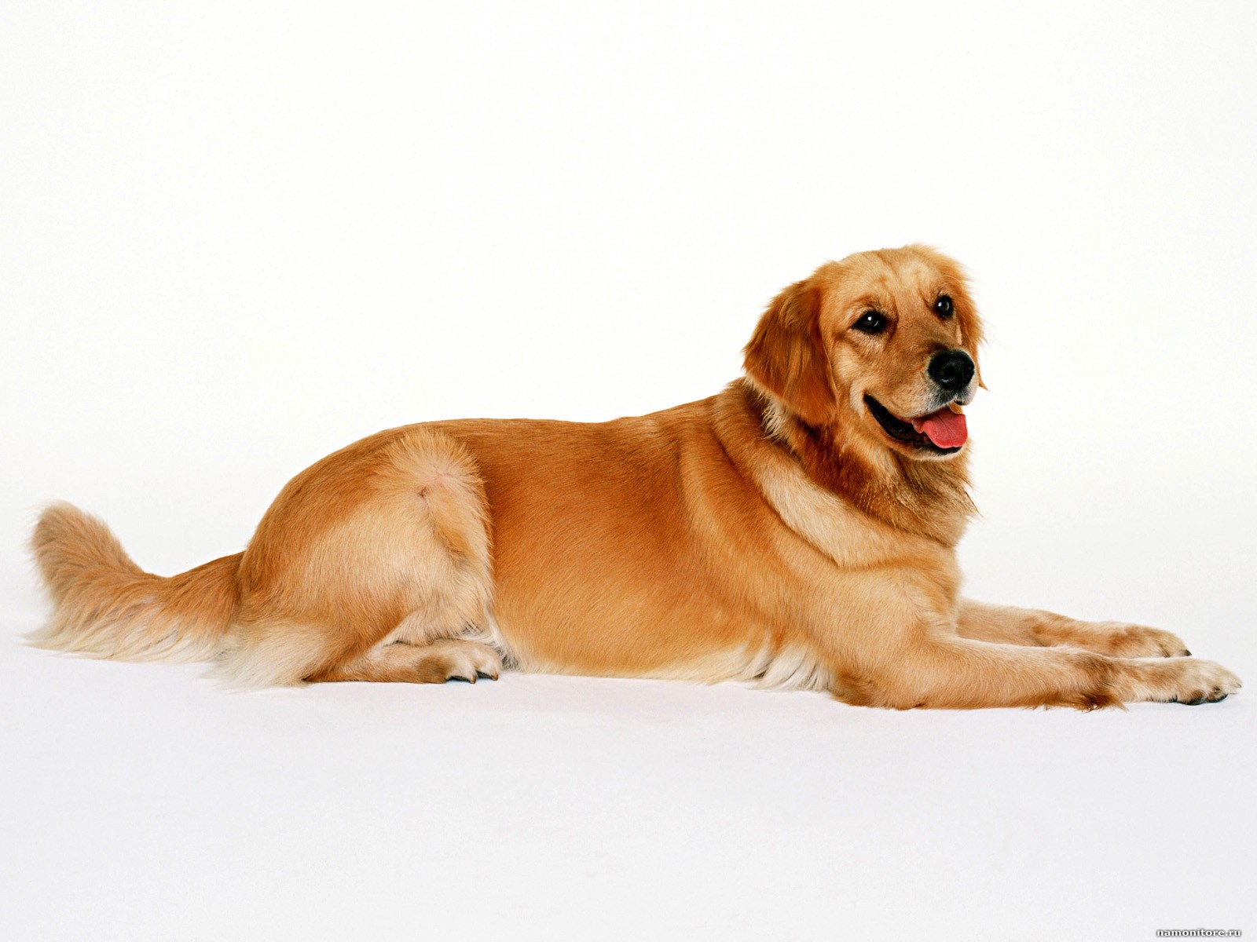
собака

Slide 4
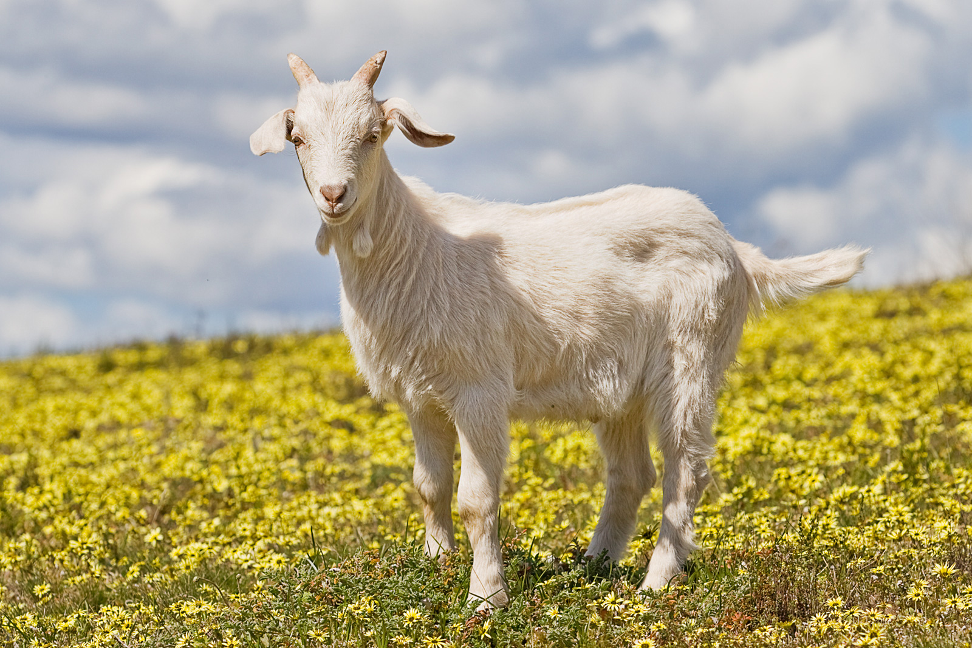
коза

Slide 5
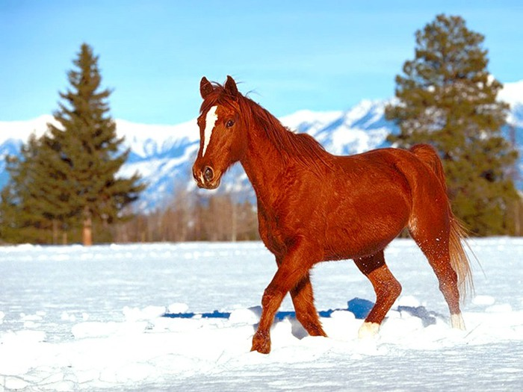
лошадь

Slide 6
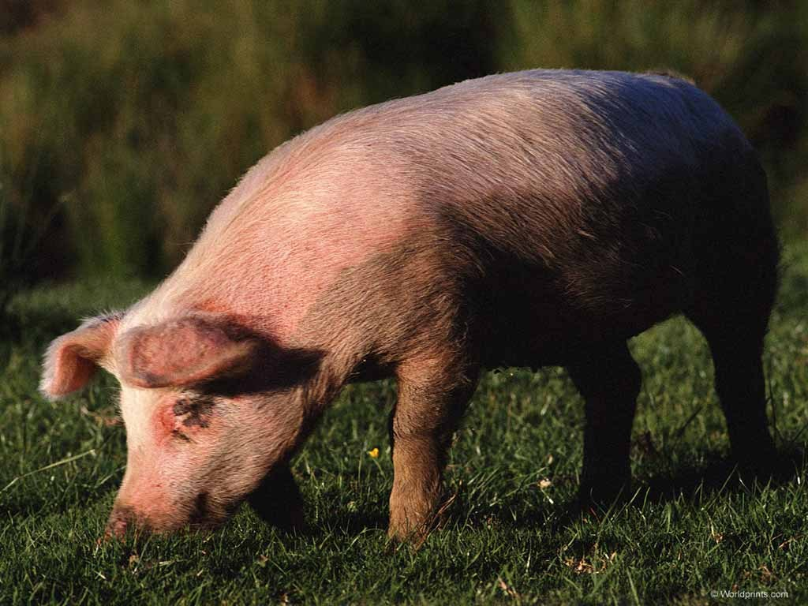
свинья

